Slide 1
Ряды Фурье по общим ортонормированным системам
1
1

Slide 2
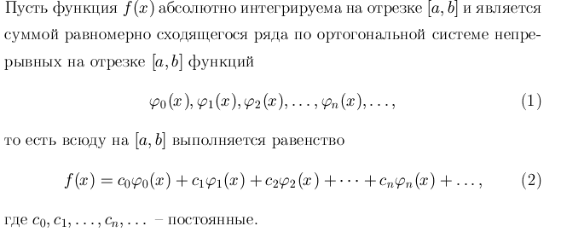
2
2

Slide 3
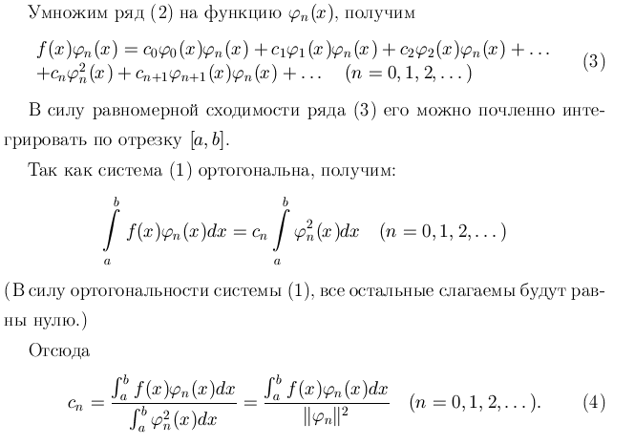
3
3

Slide 4

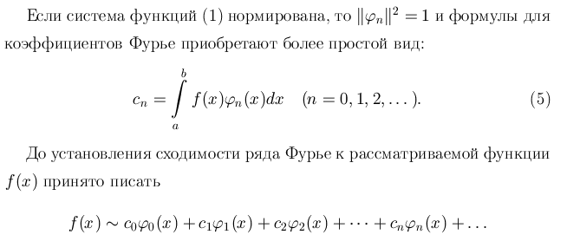
4
4

Slide 5
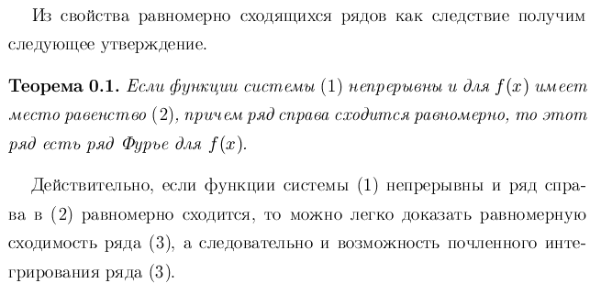
5
5

